Slide 1
Kvinneprosjektet 2025-2026
Orientering om prosjektet; plan 2025
06.02.2025
Kl 1600 - 1700

Slide 2
Mål og finansiering
I 2024 har prosjektet hatt fokus på å støtte turneringsdeltakelse og styrke miljøet innen damebowling.
For 2025 er det bevilget kr 150.000 fra Forbundsstyret.
Midlene vil fordeles i henhold til fremdriftsplanen, og hovedmålet er å etablere en SBN Elite Damer bruttotropp som skal satse mot Dame-EM i 2026.

Slide 3
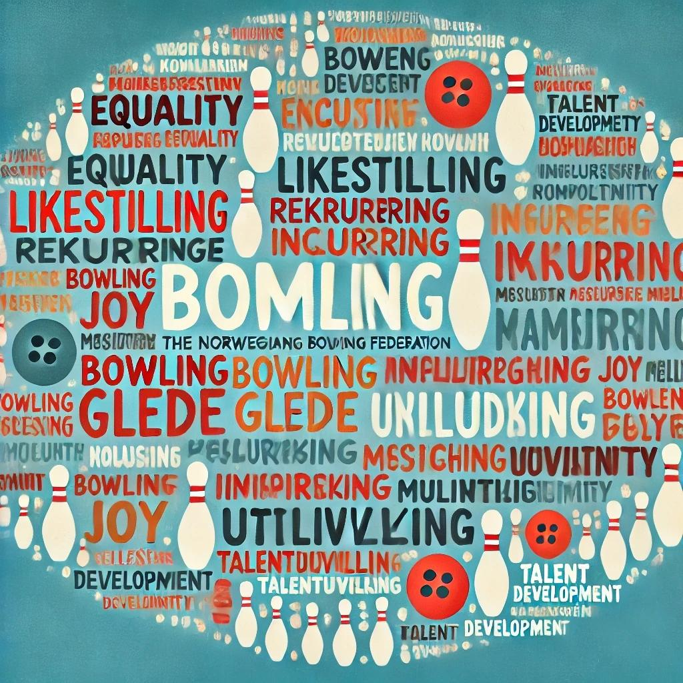
ChatGpt 31.01.25:
lag ordsky ved vekting av ord i NBF kvinneprosjekt

Slide 4
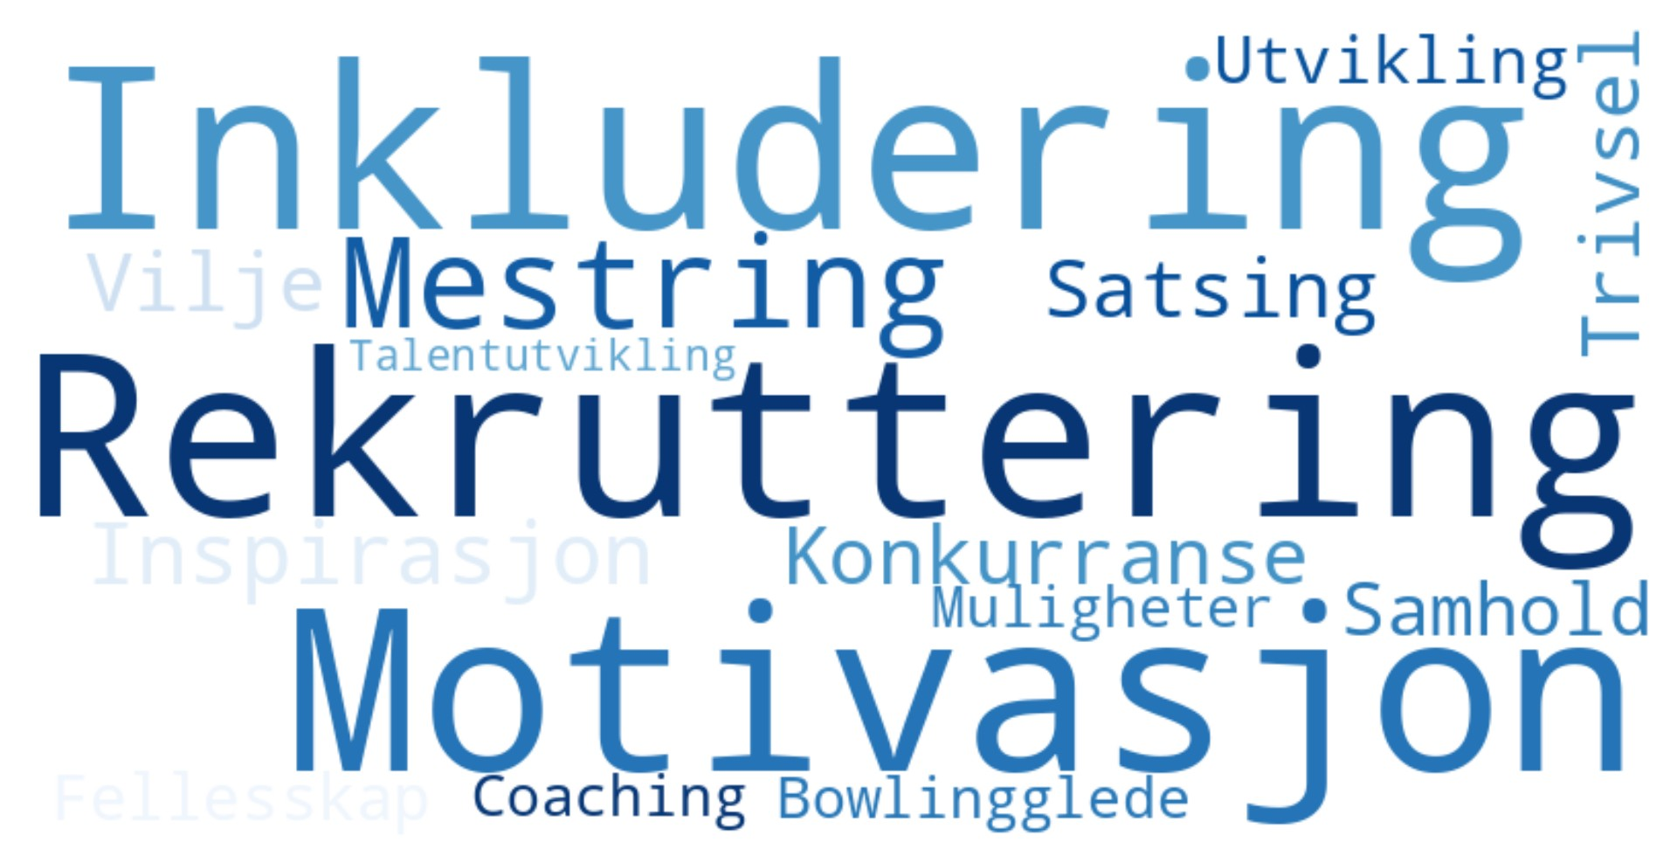
ChatGpt 31.01.25:
Ta ut engelske ord og rett bokmål norsk rettskriving

Slide 5
Fremdriftsplan
Overordnede mål
8.plass eller bedre i EM 2026
Støtte NBFs sportslige strategi for utvikling av bredde og toppidrett.
Heve kompetansenivået gjennom treningsprogrammer, arrangementer og deltakelse i turneringer.
Skape et inkluderende og sosialt miljø for kvinnelige spillere.
Nøkkelområder
Toppidrett - Sport
Legge til rette for optimalisert og målrettet gjennomføring i nasjonale og internasjonale konkurranser.
Talentutvikling
Identifisere og støtte kvinnelige talenter gjennom treningsprogrammer og turneringsdeltakelse.
Rekruttering og bredde
Øke antallet kvinnelige spillere på nasjonalt nivå.

Slide 6
Plan
Oppstart og kartlegging
Egentrening og oppfølging
Gjennomføring av aktiviteter og uttak av bruttotropp
Regionale Specto tester
Personlig arbeidsoppgaver
NM 25
6-9.mai 2025
Norwegian Open 25
22.aug-7.sept 2025
NBF Dameturnering
10-12.Oktober 2025
Breddesamling#1 22-23.mars 2025
Sommer-camp
Fre-søn juni 2025
Breddesamling#2 august 2025
Breddesamling#3 oktober 2025

Slide 7
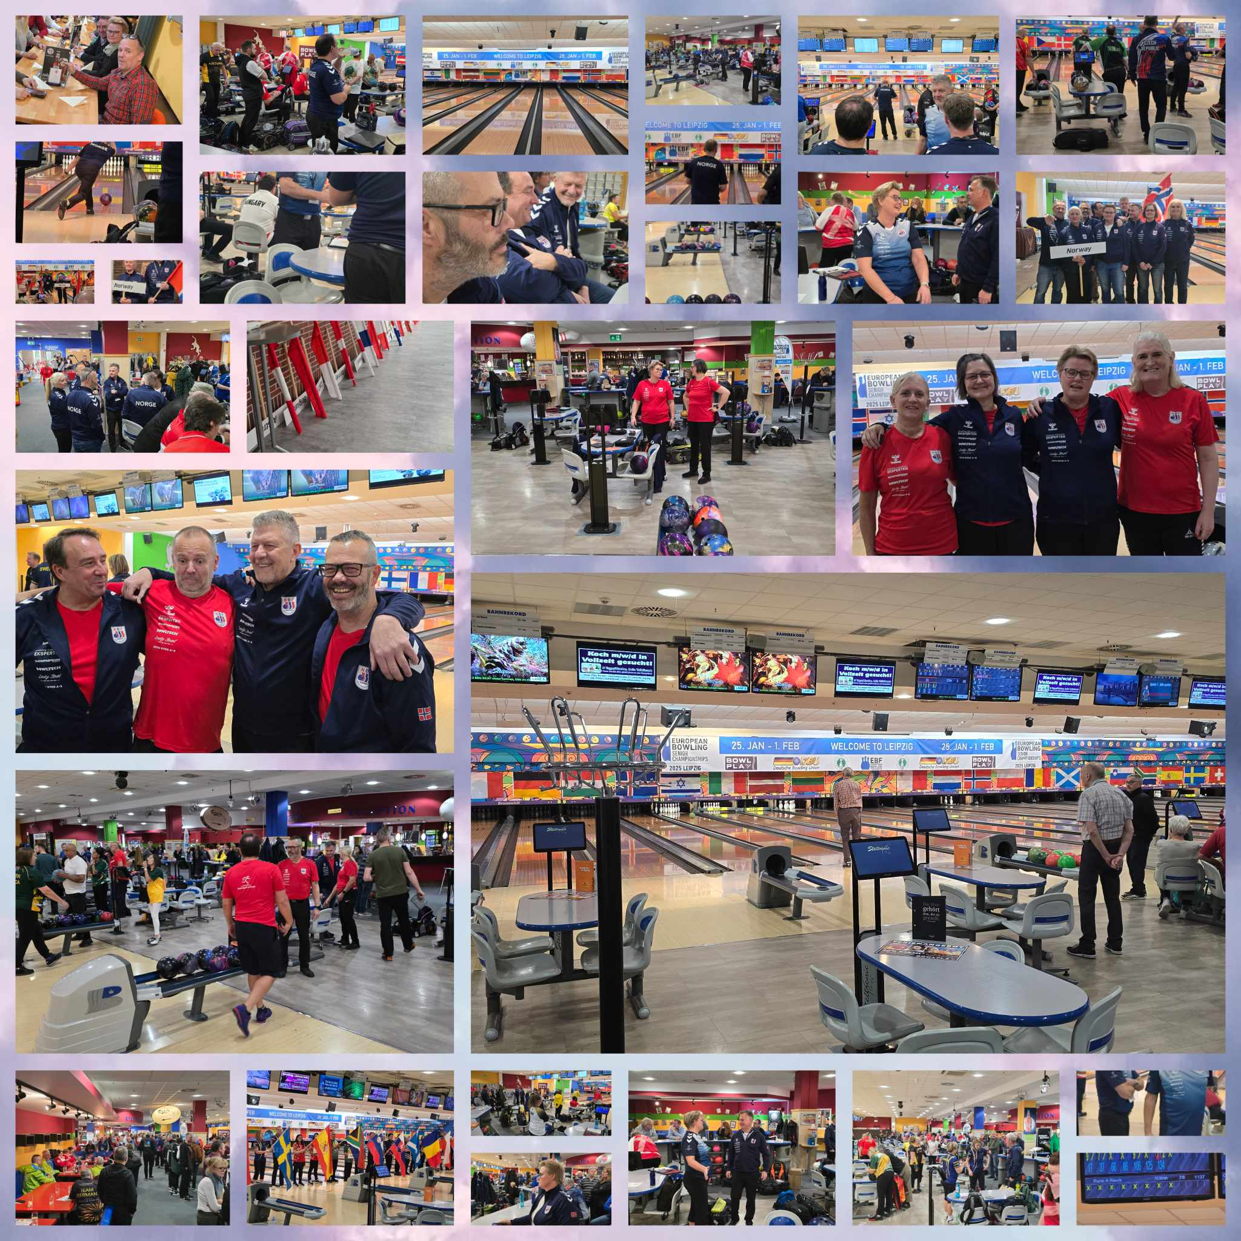
SCORE
The pyramid of success
RESULT
BIO MECHANICAL ADJUSTMENTS
EQUIPMENT MANAGEMENT
MATCHING UP TO
LANE CONDITIONS
EXECUTION
MENTAL
PHYSICAL COMPETENCE
PERSONAL
SKILLS

Slide 8
Utkast kriterier til SBN Elite Damer Bruttotropp
Basert på aktivitet og prestasjon
Deltagelse i NM Sgl/Dbl, NM Sgl/Dbl og Norwegian Open
Signert spillerkontrakt
      Inkluderer SoMe og oppførsel på samme linje som andre landslag.
      Fysiske og mentale krav
Bruke Onform
      Opp mot ansvarlig trener.
Gjennomføre «Ren Utøver»

Slide 9
Utkast kriterier til SBN Elite Damer Landslag
Uttatt til SBN Elite Damer Bruttotropp
    Ingen blir evaluert om de ikke oppfyller kriterier som er satt opp til bruttotropp.
Akseptere de økonomiske forpliktelsene
Akseptere og forhåndsbetale egenandel som blir fastsatt
Nominasjonsprosess er i henhold til prestasjon/resultat og aktiviteter og/eller egne uttaksturneringer.
Akseptere felles avreise og boende i dobbeltrom

Slide 10
Breddesamling#1 22-23.mars 2025
Målsetning
Motiver for sportslig utvikling og satsing ved å etablere omgivelser som tilrettelegger for det; blant annet mentor og rollemodeller.
Medvirkning i utvikling av kvinnebowling i Norge
Bidra til bevisstgjøring og utvikling av SBN Elite Damer
Målgruppe
Alle interessenter og bidragsytere (dvs uansett alder)
Kostand som den enkelte må dekke
Reise til/fra
Overnatting lørdag til søndag
Påmeldingsfrist
Søndag 16.februar 2025 med e-post til
David og kopi til Svein-Erik
Tentativ agenda
Lørdag 22.mars 10:00 – 16:00 Kick-Off
Nettverk
Vilje, motivasjon og mål
Forpliktelser og mål
Mentor/coaching
Felles lunsj og middag
Sted: Idrettenshus/Ullevål
Søndag 23.mars 10:00 – 14:00 Workshop
Utvikle veien til mål - krav til EM 26
Utvikle målet for nettverk - miljø til EM 26
Bruk av coaching og mentor - mål til EM 26
Felles lunsj
Sted: Idrettenshus/Ullevål

Slide 11
Spørsmål?
Påmeldingsfrist​ Breddesamling#1 22-23.mars 2025
Søndag 16.februar 2025

